Slide 1
Ekolojik, Ekonomik ve Sosyal Sürdürülebilirlik İçin
gelisimedu
igugelisim

Slide 2
Perfüzyon(lisans)
Bölüm Adı
Kardiyak anestezi 2
Dersin Adı
Dersin Haftası: 9. Hafta
Dersin Öğr. Üyesinin Adı: Dr. Ali Rıza Cenal
E-Posta: arcenal@gelisim.edu.tr
Telefon: 0532 570 01 96

Slide 3
Ders Bilgileri
Ders Günü ve Saati
12 nisan 2021 Salı saat 15.40
Dersin Kredisi
GBS
Linki
Görüşme
Gün ve Saatleri
Dersin Öğretim Üyesinin Konumu

Slide 4
Kardiyak cerrahide transfüzyon kararı;güncel uygulamalar,sorunlar ve güncel protokoller
Haftalık Akış

Slide 5
Haftalık Akış
Günümüzde; donörlerden elde edilen tüm eritrosit süspansiyonlarının yarısından fazlası cerrahi işlemlerde kullanılmakta; cerrahi işlemlerde kullanılan kanın yaklaşık yarısı da kalp cerrahisinde, özellikle kardiyopulmoner baypas (KPB) eşliğinde yapılan ameliyatlarda tüketilmektedir.

Slide 6
Haftalık Akış
Perioperatif transfüzyonun ana amacı, cerrahi sırasında akut anemi nedeniyle dokulara sunulan oksijen miktarında oluşan azalmayı gidererek morbidite ve mortaliteyi azaltmaktır. Bu nedenle kan ve kan ürünü kullanımı pek çok hastada yaşam kurtarıcı olmaktadır. Buna karşılık bazı durumlarda transfüzyon, hastanın morbidite ve mortalitesini arttırmaktadır.

Slide 7
Haftalık Akış
Bazı enfeksiyöz ve immünolojik sorunlar nedeniyle transfüzyonun hastalara getirdiği yükün varlığı uzun zamandır bilinmektedir. Buna ek olarak günümüzde pek çok çalışmada transfüzyonun immünmodülasyon ve akut akciğer hasarı yaptığına ilişkin kanıtlar ortaya konulması ve artık kan transfüzyonunun majör ölüm nedeninin transfüzyonla ilişkili akut akciğer hasarı olması, transfüzyon kararı verilirken biraz daha fazla düşünülmesini ve daha nesnel ölçütlerle karar verilmesini gerekli hâle getirmiştir.

Slide 8
Haftalık Akış
Anemi ve Riskleri
Dünya Sağlık Örgütü’nün tanımlamasına göre kan hemoglobin (Hb) değerinin erkeklerde 13 g.dL-1, kadınlarda ise 12 g dL-1’nin altında olması durumunda anemiden söz edilmektedir.
Cerrahi uygulanan hastalarda anemi sıklığı % 5-76 arasında değişmektedir. Bu sıklık; hastanın yaşı, eşlik eden hastalıklar, uygulanan cerrahi ve neden olduğu kan kaybı miktarına bağlıdır.

Slide 9
Haftalık Akış
Yaş ilerledikçe anemi sıklığı artış göstermekte ve kadınlarda, erkeklerden daha fazla görülmektedir. Sık olarak ameliyat öncesinde görülen anemi, intraoperatif dönemde de iatrojenik olarak ortaya çıkabilmekte, postoperatif döneme de sarkabilmektedir.

Slide 10
Haftalık Akış
KPB sırasındaki düşük hematokrit düzeylerinin morbidite ve mortaliteye katkısı olabilmektedir. Miyokart hasarı, miyokart enfarktüsü, düşük kardiyak debi ,inotrop gereksiniminda artış, kardiyak arest, nörolojik disfonksiyon ve inme, renal yetersizlik ve postoperatif diyaliz gereksinimi, ventilasyon desteğinin uzaması, pulmoner ödem, kanama ya bağlı reoperasyon ve multiorgan yetersizliği (özellikle Hct düzeyi % 22’nin altında olduğunda) bu sorunlar arasında yer almaktadır. Sonuçta, hemodilüsyonun ciddiyetine bağlı olarak yoğun bakım ve hastanede kalış süreleri, ameliyat maliyeti ve operatif ölüm oranı yükselmektedir.

Slide 11
Anemiye adaptasyon mekanizmaları
Haftalık Akış
Tüm bu değişikliklerin sonucunda dokuların kandan çektikleri oksijen miktarı (oksijen ekstraksiyonu: O2ER) artar . Bu artış, klinisyene miks venöz oksijen satürasyonu (SvO2
) ve/veya santral venöz oksijen satürasyonunda (ScvO2) bir azalma şeklinde yansır .

Slide 12
Haftalık Akış
İntraoperatif anemi. Kardiyak ameliyatlarda akut anemi, cerrahi kanama nedeniyle oluşan kan kaybı ya da KPB’ye bağlı hemodilüsyon nedeniyle görülebilir. Kardiyak cerrahide masif kan kaybına bağlı olarak hastane morbidite ve mortalitesinin artış göstermesi kaçınılmaz olabilmektedir. Günde 5 ünite eritrosit süspansiyonu gerektiren masif kan kaybının kardiyak cerrahi uygulanan hastalarda ölüm riskini 8 kat kadar arttırdığı gösterilmiştir

Slide 13
Haftalık Akış
Ancak, kardiyak cerrahide akut aneminin daha sık görülen nedeni ise KPB uygulamasıdır. KPB sırasında oluşan hemodilüsyonel anemi; kanın viskozitesini azaltıp nonfizyolojik koşullarda (nonpulsatil baypas, düşük perfüzyon basınçları, hipotermi vb.) dokulara oksijen sunumunu arttırmayı hedeflemektedir.

Slide 14
Haftalık Akış
Transfüzyonun Amacı
Akut kanamalarda, akut ya da kronik anemili hastalarda kan ve kan ürünleri başlıca üç ana amaçla kullanılmaktadır:
kanın oksijen taşıma kapasitesinin arttırılması,
(2) hemostazın düzeltilmesi
(3) volüm ekspansiyonu ile kalp debisinin arttırılması.

Slide 15
Haftalık Akış
Kanın oksijen taşıma kapasitesinin arttırılması.:
Buradaki asıl amaç, dokulara sunulan oksijen miktarının arttırılmasıdır. Hemoglobin düzeyi, kalp debisi(KD) ve kanın oksijen satürasyonu (SaO2) ile birlikte kanın oksijen transportunun
(DO2 = Hb × SaO2× KD) ana elemanlarından birisidir

Slide 16
Haftalık Akış
Normal fizyolojik koşullarda (hava solurken) kandaki oksijenin çoğu (% 98) hemoglobine bağlıdır. Çözünmüş haldeki oksijenin miktarı ise çok azdır. Teorik olarak Hb miktarının transfüzyon ile arttırılması, doku oksijenasyonunu düzeltirse de KPB pratiğinde bu her zaman gerekli değildir. Hemoglobilin değeri belli bir seviyenin altına düşmedikçe oksijen saturasyonunu ve KD’sini artırarak kompanse edilmeye çalışılır.

Slide 17
Haftalık Akış
Oksijen satürasyonu ve KD’nin arttırılmasının dokulara oksijen sunumu üzerine etkisi çok daha fazladır. Bu amaçla solutulan oksijen konsantrasyonunun (FiO2) yükseltilmesi ve pozitif inotroplarla KD’nin arttırılması tercih edilmelidir.

Slide 18
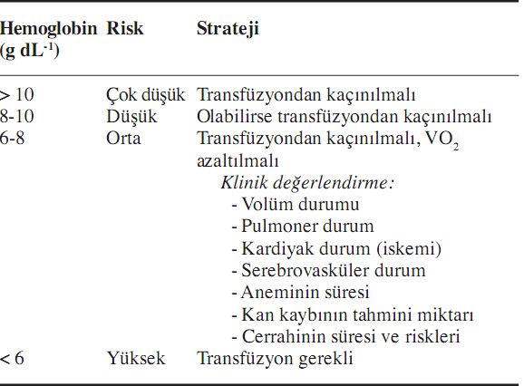
transfüzyon kararı için ölçütler
Haftalık Akış

Slide 19
Haftalık Akış
Kardiyopulmoner baypasta transfüzyon endikasyonları aşağıdaki gibidir:
1. Orta dereceli hipotermik KPB sırasında hemoglobinin 6 g dL-1 veya daha altında olduğu hastalarda transfüzyon endikedir. Serebral oksijen sunumunun risk altında olduğu hastalarda (serebrovasküler olay öyküsü, diyabetes mellitus, serebrovasküler hastalık, karotid stenozu) daha yüksek Hb değerlerinde transfüzyon yapılabilir.

Slide 20
Haftalık Akış
2. KPB’de Hb düzeyinin 6 g dL-1 veya üzerinde olduğu hastalarda transfüzyon kararı, hastanın klinik durumuna göre verilmelidir. Bunun için hastaya bağlı faktörler (yaş, hastalığın ciddiyeti, kardiyak fonksiyon, kritik end-organ iskemisi riski vb.), klinik durum (masif ya da aktif kan kaybı) ve laboratuvar bulguları (hematokrit, SvO2, elektrokardiyografik veya ekokardiyografik miyokardiyal iskemi bulguları, vb.) değerlendirilmelidir.

Slide 21
Haftalık Akış
3. Kardiyopulmoner baypasta ve kritik end-organ iskemik/hasarı riski bulunan hastalarda hemoglobin düzeyini 7 g dL-1’nin üzerinde tutmak mantıksız değildir.

Slide 22
Haftalık Akış

Slide 23
HASTA KAN YÖNETİMİ
Haftalık Akış
Kan kaynaklarını daha etkili bir şekilde yönetme stratejileri akılcı yaklaşımlar kullanılmasını içerir.
İyatrojenik Kan Kaybını Azaltan Yöntemler
Kanamayı Azaltan Sistemik İlaçlar

Slide 24
Haftalık Akış
Cerrahi ve Anestezik Teknikler
Cerrahi teknik: Kılavuzlarda hemostazın sağlanması için öngörülen elektrokoter, argon ışın koagülasyonu, dokulara saygılı ve özenli cerrahi v.b.
Anestezi teknikleri: Hipotansif anestezi, rejiyonel anestezi uygulamaları sayılabilir

Slide 25
Haftalık Akış
Ameliyattan 3-5 hafta önce başlayarak haftada bir ünite kan alınması tekniği ve Akut normovolemik hemodilusyon: önemli kanama beklenen hastalarda operasyondan hemen önce bir ünite kan alınmasını ve yerine hücresiz sıvı verilmesi

Slide 26
Haftalık Akış
Hasta kan yönetimi uygulanan ve uygulanmayan hastalarla karşılaştırmalı yapılan bazı çalışmalarda kan transfüzyonunda,
mortalitede,
pnömomide,
sternal enfeksiyonda,
septisemide
oldukça anlamlı farklar saptanmıştır(kan yönetimi uygulanan hastalar lehine).

Slide 27
Haftalık Akış
Cerrahlar, perfüzyonistler, hemşireler, anestezistler, yoğun bakım birimi sağlık çalışanları, asistan hekimler, kan bankası çalışanları, kardiyologlar yani tüm sağlık profosyenellerini içeren çok disiplinli kan idaresi ekiplerinin oluşturulması kan transfüzyonunun sınırlandırılması ve perioperatif kanamanın azaltılmasında uygun bir yol olduğu düşünülmektedir.

Slide 28
Haftalık Akış
İntraoperatif kan koruma stratejilerinin temelini cerrahi prosedür ve disseksiyon esnasında dikkatli ve agresif kanama kontrolü oluşturur.
Kesiler yapılırken oluşan kanamalar o sırada kontrol altına alınmalı, işlem sonrasına bırakılmamalıdır.

Slide 29
Haftalık Akış
Ekstrakorporal dolaşımda ve postoperatif dönemi de etkileyen kan kullanımının azaltılmasına yönelik stratejiler;
Mekanik yöntemler
Perfüzyon teknikleri
Farmakolojik yöntemler
Topikal ajanlar,
olmak üzere 4 ana başlık altında incelenebilinir.

Slide 30
Mekanik yöntemler ve perfüzyon teknikleri
Haftalık Akış
Ekstrakorporal Dolaşım Sistemi Modifikasyonları
Tubing hat uzunluklarını azaltmak ve çaplarını düşürmek…
Isıtıcı içinde olan daha küçük oksijenatör tercih etmek
Roller pompa yerine daha az prime volüm gerektiren sentrifugal pompa kullanmak…
Venöz kan akımı için kontrollü Vakum desteği kullanmak…

Slide 31
Haftalık Akış
Amaç: Prime volüm dolayısıyla hemodilüsyonu azaltmak
Dezavantaj: Daha küçük tüp ve oksijenatörlerin flow ve oksijenasyonu sınırlayabilmesidir.

Slide 32
Haftalık Akış
Mini Dolaşım Sistemleri(MECC Sistemleri)
Kardiyotomi rezervuarı olmayan daha küçük komponentlerden oluşur.
Kinetik venöz drenaj prensibi ve biyokompetibl yüzeylere sahiptir.
Öylelikle yabancı yüzey temas alanının azalır.

Slide 33
Haftalık Akış
Daha az prime ile hemodilisyon azalır.
kan-hava etkileşimi daha az
teorik olarak daha az eritrosit travması ile trombosit fonksiyonlarının daha iyi korunarak kanamanın daha az olacağı ileri sürülmektedir

Slide 34
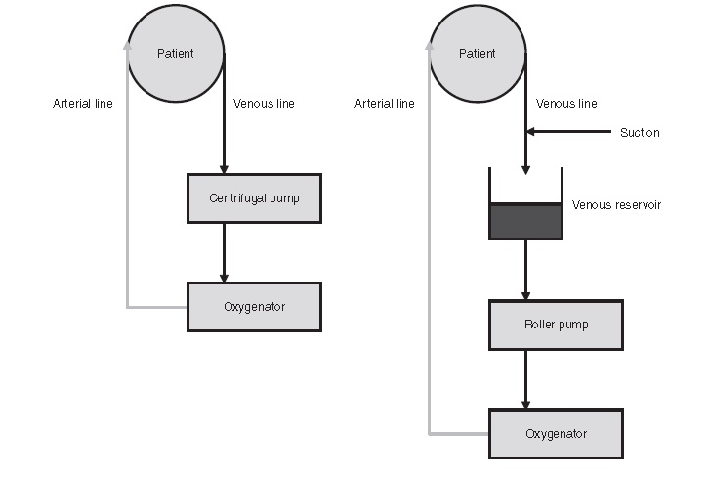
Haftalık Akış

Slide 35
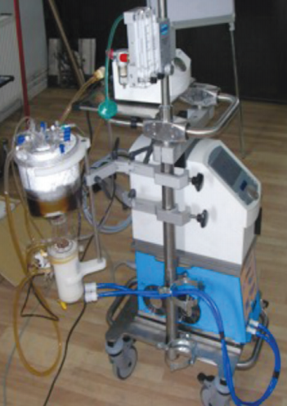
Haftalık Akış

Slide 36
Haftalık Akış
2018 yılında yayınlanan 2017 EACTS/EACTA erişkin kardiyak cerrahi girişimler için önerilen hasta kan yönetimi kılavuzunda MECC sistemi kullanımının ES transfüzyonu ihtiyacını azalttığı rapor edilmiş ve allojenik kan transfüzyonunu azaltmak amacıyla MiECC sistemi kullanımı “yapılması makuldür” olarak önerilmiştir.

Slide 37
Haftalık Akış
Cell-Salvage Teknikleri(kanıt1a)(ototransfüzyon)
Cell saver sistem operasyon esnasında cerrahi alanda toplanan heparinize kanın serum fizyolojik ile yıkanması, santrifuj edilerek eritrosit süspansiyonu olarak tekrar hastaya verilmesi işlemidir.

Slide 38
Haftalık Akış
Hastanın postoperatif hct düzeyinin arttığı ve homolog kan transfüzyonu gereksiminin azaldığı belirtilmektedir.
Aynı zamanda lökosit, heparin ve yağ embolilerinin de ortamdan uzaklaştırıldığı da gösterilmiştir.
Dezavantajları trombositlerin, plazma proteinlerin ve koagülasyon faktörlerinin de kaybedilmesidir.

Slide 39
Haftalık Akış
Son yıllarda Advancis (İngiltere) tarafından kullanıma sunulan HemoSep® ile sistemde santrifüj yerine torba içinde dakikada yaklaşık 120 kez sallama ile membranlar sisteminden kanın temizlendiği gösterilmiştir.
Bu sistem ile trombositlerin, albuminin ve fibrinojenin düzeylerinin istatistiksel olarak diğer sistemlere göre belirgin yüksek olduğu bildirilmiştir.

Slide 40
Haftalık Akış
Biyo-uyumlu CPB devreleri
Biyo-uyumlu CPB devrelerinin kullanılması, kan korunumu programının bir parçası olarak düşünülebilir.

Slide 41
Haftalık Akış
Ultrafiltrasyon
KPB’a sekonder gelişen hemodilüsyonun sınırlandırılması için bir seçenektir.
Ultrafiltrasyon, KPB devresinden gelen sıvı ve düşük moleküler ağırlıklı maddeleri filtre ederek hastaya geri verilebilecek proteinden zengin, konsantre tam kan üretir.

Slide 42
Haftalık Akış
Kardiyak cerrahide üç çeşit ultrafiltrasyon kullanılmaktadır
(1) CPB esnasında kullanılan , ancak sonrasında durdurulan geleneksel ultrafiltrasyon;

Slide 43
Haftalık Akış
(2) Modifiye ultrafiltrasyon (MUF) mevcut kanüller kullanılarak KPB tamamlandıktan sonra çalıştırılır. Kardiyopulmoner bypassı sonlandırdıktan sonra hemodilüsyonu tersine çevirmek için yapılan hemokonsantrasyon tekniğidir.
Aortadan pompa yardımıyla alınan kanın ultrafiltrasyondan sonra venöz yoldan hastaya verilmesi ile gerçekleştirilir.

Slide 44
Haftalık Akış
(3)Sıfır dengeli ultrafiltrasyon (ZBUF)
Geleneksel ultrafiltrasyona benzer fakat kaybolan hacim kristalloid çözeltisi ile replase edilir.

Slide 45
Haftalık Akış
UF, plazma suyunun yarı geçirgen bir membran yoluyla tam kandan süzüldüğü bir işlemdir. Öncelikle plazma suyunun çıkarılması için bir yöntem olmasına rağmen, aynı zamanda kırmızı kan hücrelerinin, trombositlerin ve pıhtılaşma faktörlerinin hacmini dolaylı olarak arttırması için etkili bir kan koruma aracıdır.
UF sadece aşırı sıvıyı KPB devrelerinden uzaklaştırmak için kullanıldığında hemokonsantrasyon olarak adlandırılmıştır.

Slide 46
Haftalık Akış
KPB sırasında UF, aşırı hemodilüsyonu azaltmada, Hct’i arttırmada ve hemostatik dengenin yeniden sağlanmasında oldukça etkin olmuş ve geniş kullanım alanı bulmuş bir hemokonsantratör tekniktir.
Birçok çalışmada postoperatif kanama ve allojenik kan ürünü transfüzyonunda azalma sağladığı gösterilmiştir.

Slide 47
Haftalık Akış
Bu etkisinin yanı sıra UF’nin bazı tiplerinin dolaşan sitotoksik ve proenflamatuvar mediyatör miktarında da azalma sağladığına dair veriler mevcuttur.

Slide 48
Haftalık Akış
KPB’a başlamadan önce sistem içerisindeki havayı çıkarmak amacıyla prime solüsyonu ile doldurulmalıdır. Erişkin hastada yaklaşık 1650 ml olan prime solüsyonu dolaşıma karışır ve bu solüsyon normovolemik hemodilüsyona neden olur.
Hemodilüsyon, başta eritrositler olmak üzere kanın şekilli elemanlarında azalmaya yol açar ve hemodilüsyonel anemi nedeniyle kanın oksijen taşıma kapasitesinin azalmasına neden olur.

Slide 49
Haftalık Akış
Hemodilüsyonel aneminin istenmeyen etkilerinden korunabilmek için geliştirilen yöntemlerden bir tanesi retrograd otolog priming (ROP)’dir.
Bu yöntem ile KPB hatları hastanın kendi kanı ile doldurulur ve prime solüsyonu mümkün olan en az seviyeye indirilerek hemodilüsyonun azaltılmaya çalışılır.

Slide 50
Haftalık Akış
Retrograd Otolog Priming (ROP)
Ekstrakorporal dolaşım sistemindeki kristalloid prime, hastanın kanıyla değiştirilir
Hasta heparinize ve kanüle edildikten sonra ekstrakorporal dolaşımda bir şant açılır, hastanın kanı sisteme drene olurken, kristalloid prime bu şant aracılığı ile bir torbaya veya ayrı bir rezervuara yönlendirilerek buradan dolaşıma girmesi engellenir.

Slide 51
Haftalık Akış
Güvenli olduğu ispatlanmıştır.
Hemodilüsyon ve olumsuz etkilerinden korunulur
Operasyon sürecinde eritrosit transfüzyon ihtiyacı önemli oranda azalır
Genel olarak hastanın volümü azalacağından ortalama arteryel basıncı uygun seviyelerde tutmak için adrenalin gibi farmakolojik destekler gerekebilir

Slide 52
Haftalık Akış
Perfüzyon sonlandırıldıktan sonra torbalanan prime solüsyonunun sisteme yeniden verilerek sistemdeki hasta kanının hastaya gönderilmesi, oksijenatör ve tubing set içerisinde hasta kanı bırakılmamasının hedeflendiği işleme Antegrad Otolog Prime (AOP) denilmektedir.
AOP işlemi aort kanülünden ya da venöz kanülden sağ atriyuma verilebilir.
AOP ve ROP hemodilüsyonun azaltılmasına yönelik uygulanabilen basit, ucuz ve etkili yöntemlerdir.

Slide 53
Haftalık Akış
Yapılan metaanalizlerde ROP yönteminin kan transfüzyon ihtiyacını istatistiksel olarak anlamlı derecede azalttığı gösterilmiştir.
ROP ve AOP yöntemlerinin kan transfüzyonlarını azaltmak amacıyla kan koruma yöntemleri arasında kullanılması 2017 EACTS/EACTA kılavuzunda “yapılması makuldür” olarak önerilmiştir.

Slide 54
Farmakolojik Yöntemler
Haftalık Akış
İntraoperatif kan idaresi amacıyla kullanılan ilaçlar
Lizin analogları —epsilon-aminokaproik asit (Epsamin) ve traneksamik asit (Transamin)—toplam kan kaybını azaltıp, kardiyak prosedürler sırasında kan transfüzyonu ihtiyacı olan hasta sayısını düşürür ve kan korunumu için endikedirler (Kanıt düzeyi : IA).

Slide 55
Topikal Ajanlar
Haftalık Akış
Anastomoz kapanma veya baskı sağlayan hemostatik ajanlar
Lokalize kompresyon uygulayan veya yara kapanması sağlayan topikal hemostatik ajanlar, çok çeşitli kan idaresi programının bir parçası olarak anastomoz bölgelerinde lokal hemostazı sağlamak amacıyla düşünülebilir (Kanıt düzeyi : II C).
Helistat
surgycell

Slide 56
Haftalık Akış
Topikal antifibrinolitik çözeltiler
KPB sonrasında cerrahi yaranın üzerine dökülen antifibrinolitik ajanlar, KPB kullanılan kardiyak ameliyatlardan sonra göğüs tüpü drenajını ve transfüzyon gereksinimlerini sınırlandırmak için kullanılabilir(Kanıt düzeyi: IIB).

Slide 57
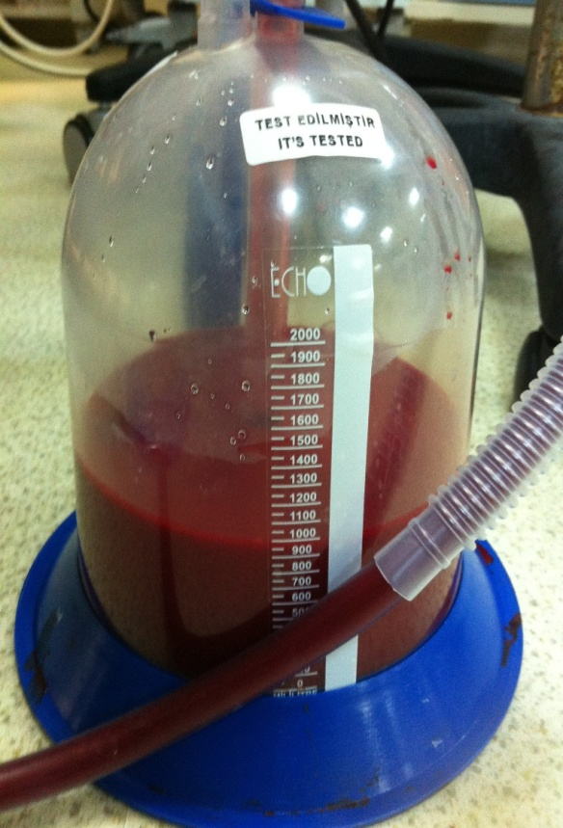
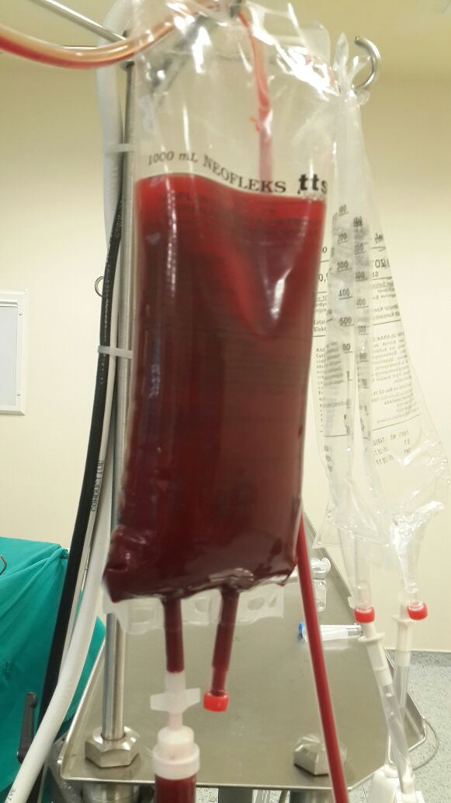
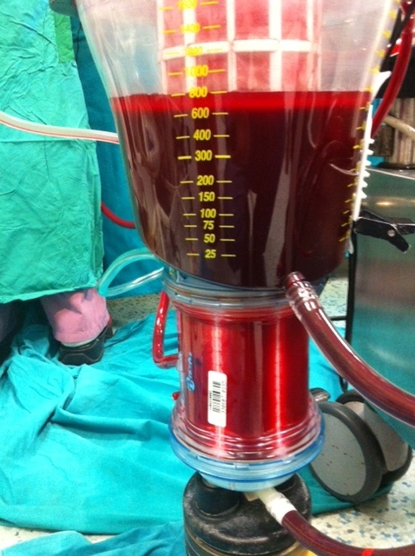
POMPA HATLARINDA KALAN KAN
Haftalık Akış

Slide 58
Kan Geri Kazanma Girişimleri
Haftalık Akış
Kan transfüzyonlarını azaltmak için kardiyopulmoner bypass işlemi sonrasında kalan pompa kanını bir şekilde kazanıp hastaya geri vermek konusunda görüş birliği oluşmuştur.

Slide 59
Haftalık Akış
Kardiyopulmoner bypass sonrası homolog (bağışçıdan alınan) eritrosit suspansiyonu transfüzyonlarını azaltmak için pompadan kazanılan kanın doğrudan verilmesi yerine yıkanma işleminden geçirilerek verilmesi uygundur .

Slide 60
Başvurulan Kaynaklar

Slide 61
Bir Sonraki Ders
Hakkında

Slide 62
gelisimedu
igugelisim

